Slide 1
Алгоритм «Шагающих кубов». Топологические гарантии.

Slide 2
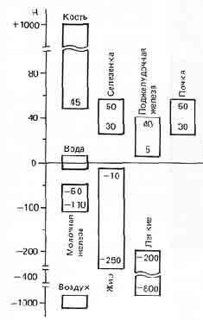
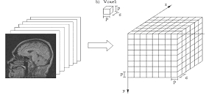
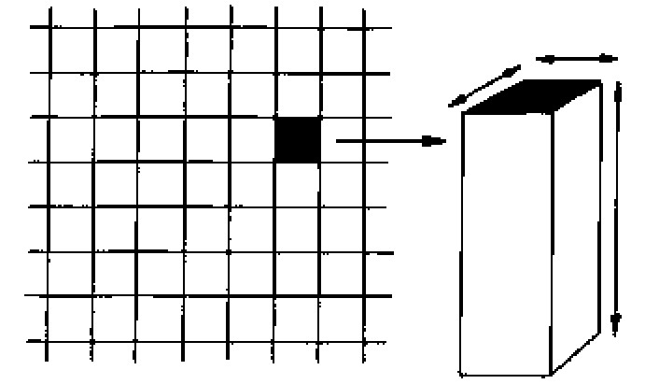
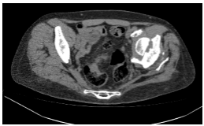
Основные понятия
Компьютерная томография – метод послойного исследования внутренней структуры объекта
Воксель – элемент объемного изображения.
Шкала Хаунсфилда – специальная шкала ослабления излучения.
Шкала Хаунсфилда
Воксельная модель томограммы
Пиксель и воксель
Томографический снимок

Slide 3
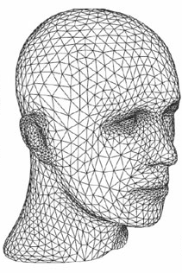
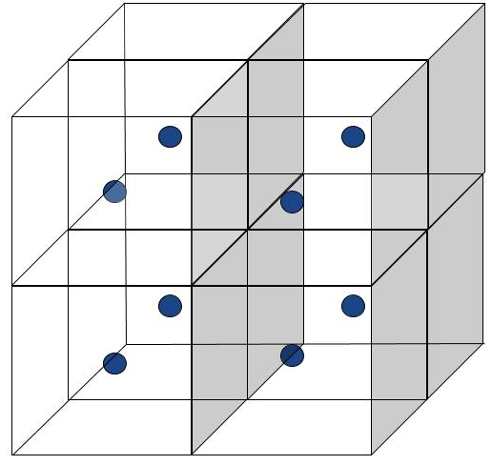
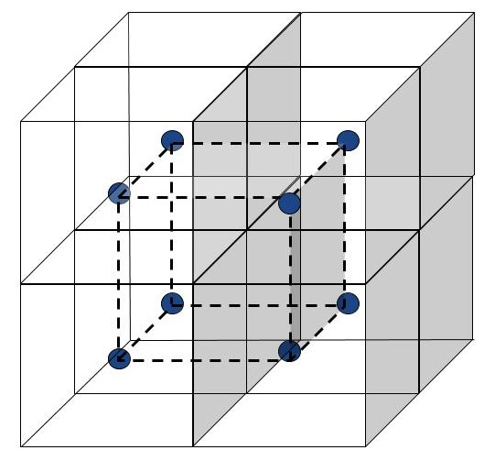
Алгоритм «Шагающих кубов»
«Marching cubes» или «Шагающие кубы» - алгоритм для построения полигональной поверхности на основе воксельной модели.
Был предложен в 1987 году Вильямом Лоренсом и Харви Клайном.
Алгоритм
Перестроение воксельной модели
Входные данные
Выходные данные

Slide 4
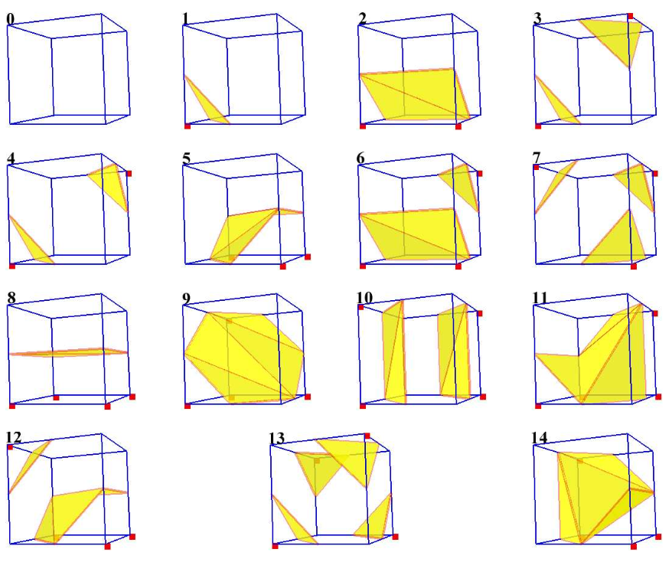
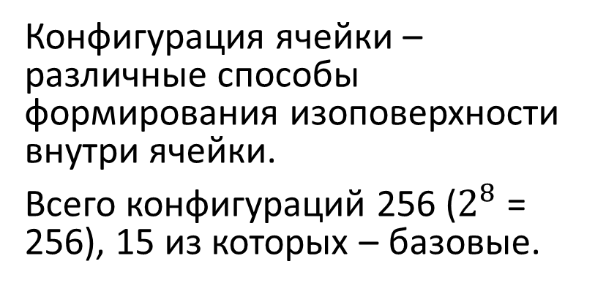
Конфигурации ячеек
Конфигурация ячейки – различные способы формирования изоповерхности внутри ячейки.
Всего конфигураций 256 ($2^{8}$ = 256), 15 из которых – базовые.
Где именно изоповерхность пересекает ребро?
Формула линейной интерполяции:
P = P₁ + (isovalue - V₁) (P₂ - P₁) / (V₂ - V₁),
где P – точка пересечения,
P_{1,} P₂ – точки, между которыми лежит ребро,
V_{1,} V₂ – значения плотностей.
15 конфигураций ячейки

Slide 5
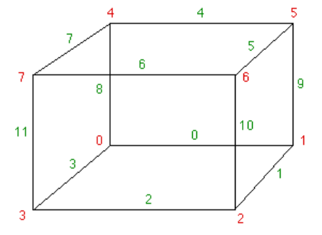
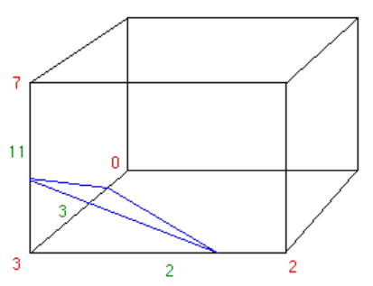


Пример
Этапы работы алгоритма:
Формирование 8-битного индекса
Определение ребер, пересекаемых изоповерхностью
Создание треугольников
Повторить первые три пункта для оставшихся ячеек
Ячейка
Вершина 3 лежит вне объема модели
0,1,…8 – вершины
0,1,…11 – рёбра
Формирование индекса
Вершина | 7 | 6 | 5 | 4 | 3 | 2 | 1 | 0
Двоичный индекс | 0 | 0 | 0 | 0 | 1 | 0 | 0 | 0
$${(0000 1000)}_{2}$$
$${(8)}_{10}$$
Итог: 8-битный индекс равен 8

Slide 6

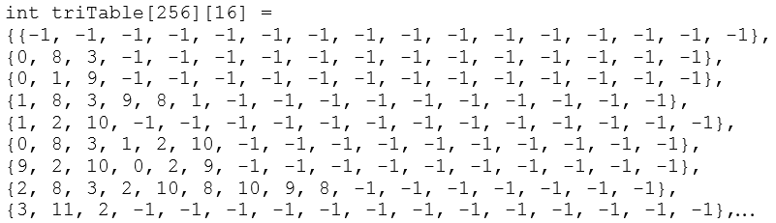


Пример
Определение рёбер, пересекаемых изоповерхностью
$${(0x80c)}_{16}$$
$${(1000 0000 1100)}_{2}$$
Таблица граней (первые 16 элементов)
Ребро | 11 | 10 | 9 | 8 | 7 | 6 | 5 | 4 | 3 | 2 | 1 | 0
Двоичный индекс | 1 | 0 | 0 | 0 | 0 | 0 | 0 | 0 | 1 | 1 | 0 | 0
Итог: пересекаемые
рёбра – 11, 3, 2
Создание треугольников
{3,11,2,-1,-1,-1,-1,-1,-1,-1,-1,-1,-1,-1,-1,-1} – искомый элемент таблицы
Итог: строим один треугольник, вершины которого лежат на рёбрах 3-11-2
Таблица треугольников (первые 8 элементов)

